Slide 1


Thứ……ngày……tháng…..năm ….
Bài 7 – Tiết 2

Slide 2



Slide 3
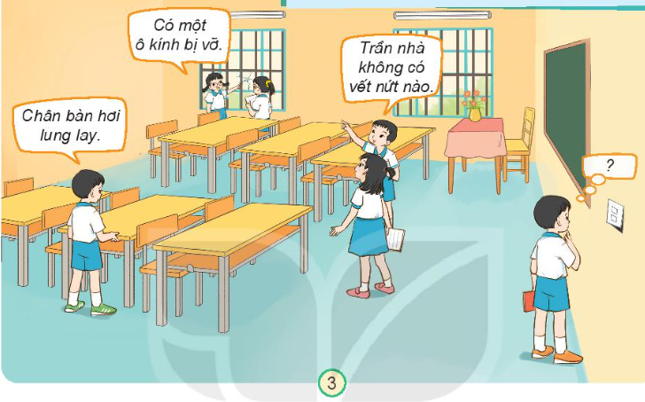
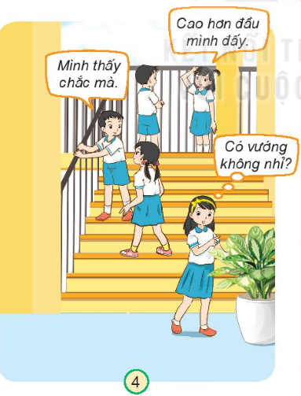
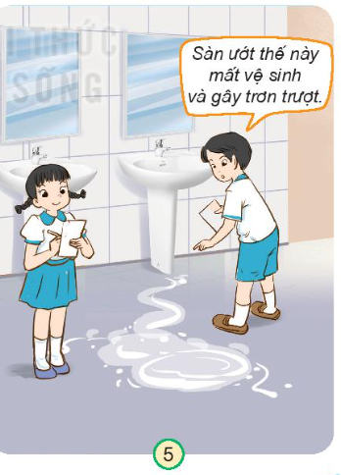
1. Quan sát tranh và thảo luận trả lời các câu hỏi:

Slide 4

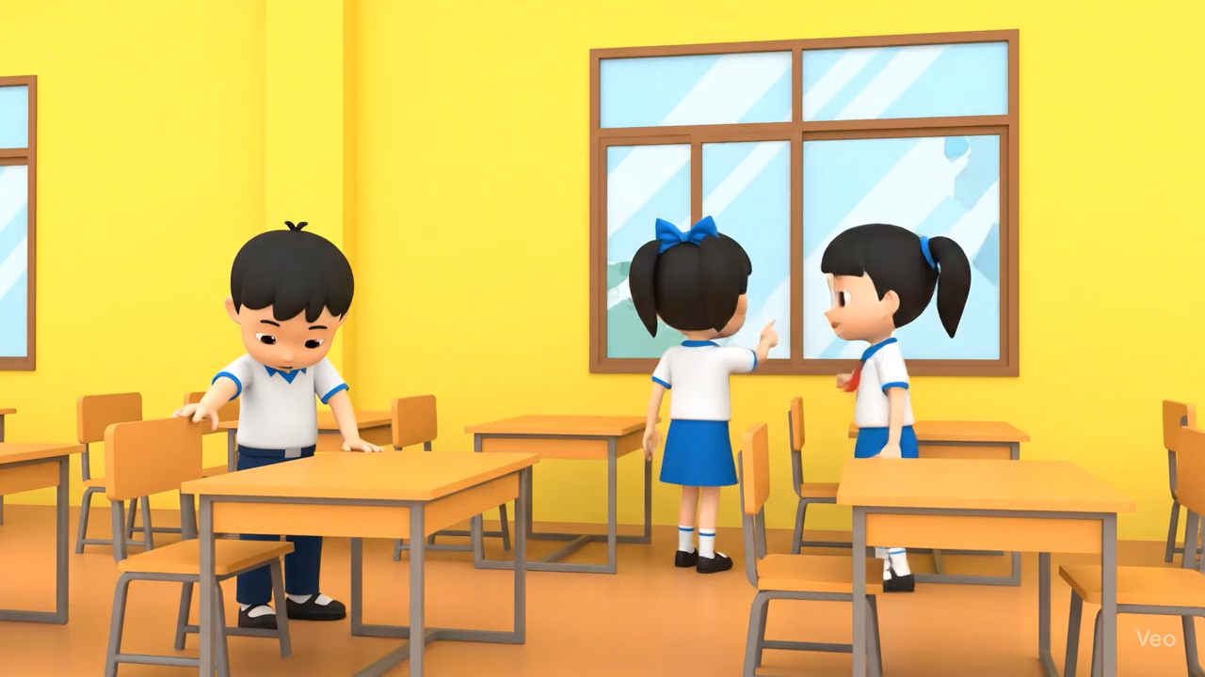

Slide 5
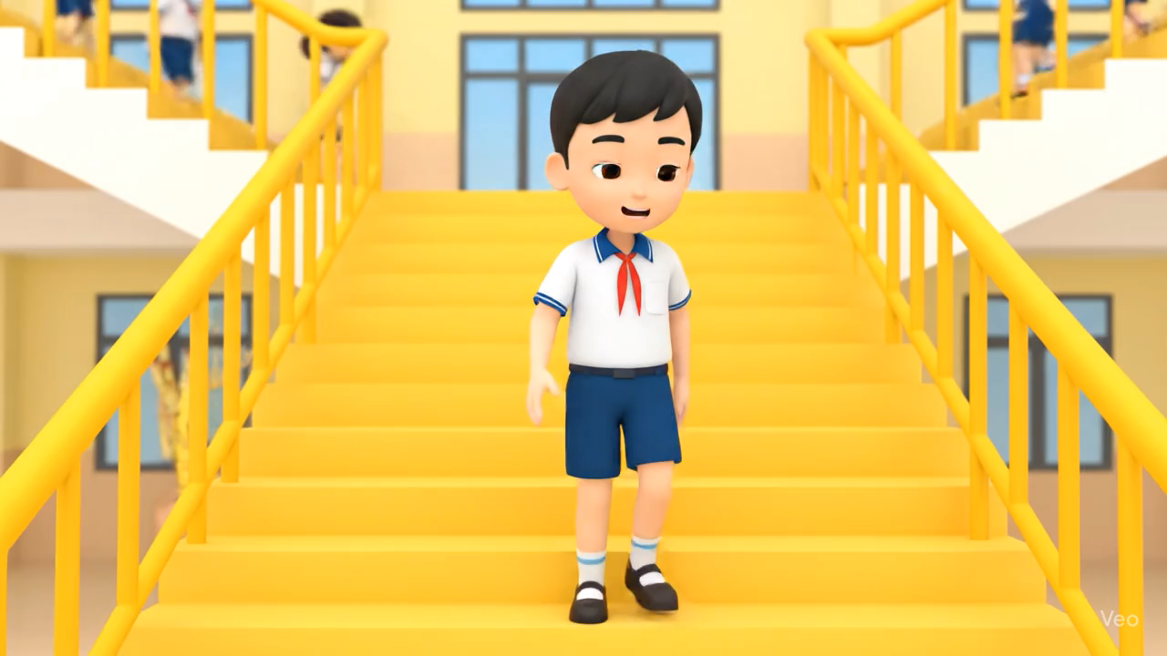

Slide 6
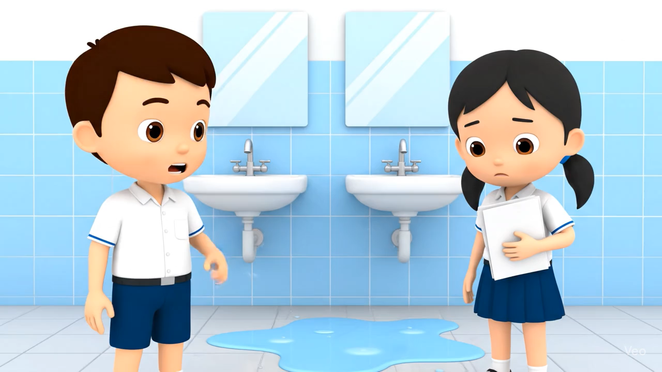

Slide 7
Luật chơi: Các câu hỏi là những bức tranh về hình ảnh ở trường học. Em hãy nhận biết nhanh những địa điểm nào chưa an toàn trong trường học nhé!

Slide 8









Chú ong chăm chỉ
Chú ong chăm chỉ
Ghi chú: Click vào ô số => hiện câu hỏi.
Hoàn thành
Ghi chú: Click vào ô số => hiện câu hỏi.
1
2
3
Notes:
Ghi chú: Click vào ô số => hiện câu hỏi.
Ghi chú: Click vào ô số => hiện câu hỏi.

Slide 9
LỜI CẢM ƠN
Chân thành cảm ơn quý thầy cô đã sử dụng tài liệu. Mong quý thầy cô sử dụng tài liệu nội bộ và không chia sẻ đi các trang mạng xã hội nhé!
Mong rằng tài liệu này sẽ giúp quý thầy cô gặt hái được nhiều thành công trong sự nghiệp trồng người.
Trong quá trình soạn bài có lỗi nào mong quý thầy cô phản hồi lại Zalo hoặc FB giúp em.
Zalo duy nhất của em: 0972.115.126 (Hương Thảo). Các nick khác ngoài nick này đều là giả mạo.
Facebook: https://www.facebook.com/huongthaoGADT

